Slide 1

Chào mừng các em
đến với tiết học trực tuyến
Môn : Khoa học
Lớp 5

Slide 2


Khoa học
Bài 45: Sử dụng năng lượng điện
(Trang 92-93)

Slide 3
Ôn bài cũ
1. Con người sử dụng năng lượng gió để làm gì?

Slide 4
1. Con người sử dụng năng lượng gió để làm gì?
Năng lượng gió làm cho thuyền buồm di chuyển được, làm quay tua-bin của máy phát điện, ...

Slide 5
2. Năng lượng nước chảy thường dùng để làm gì?

Slide 6

2. Năng lượng nước chảy thường dùng để làm gì?
Năng lượng nước chảy dùng để chuyên chở hàng hóa, làm quay tua-bin máy phát điện, làm quay bánh xe nước để đưa nước lên cao,...

Slide 7
Thứ sáu ngày 25 tháng 04 năm 2020
Khoa học
Sử dụng năng lượng điện
Hoạt động 1: Một số loại nguồn điện phổ biến
Hoạt động 2: Một số ứng dụng của dòng điện
Hoạt động 3: Vai trò của nguồn điện

Slide 8
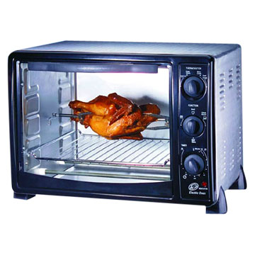
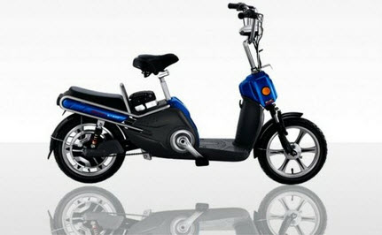
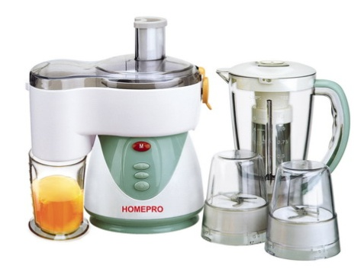
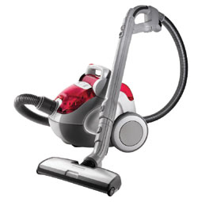
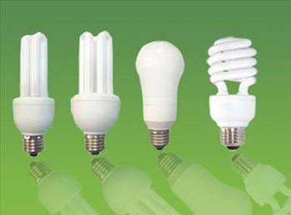
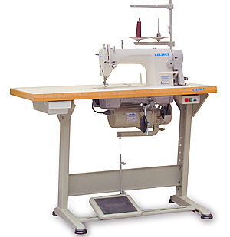
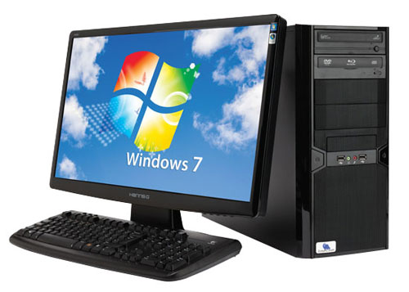
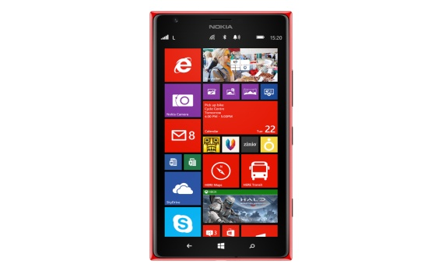
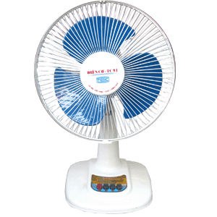
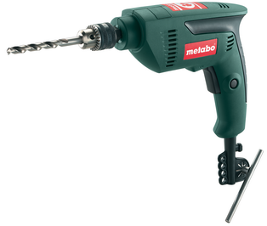
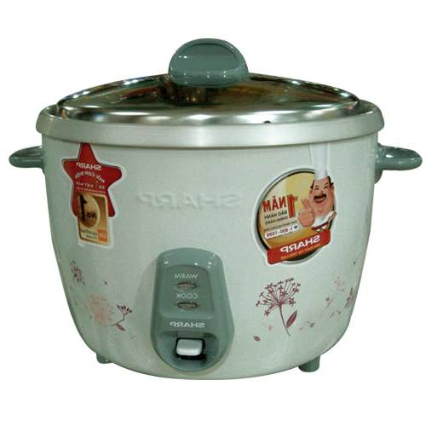
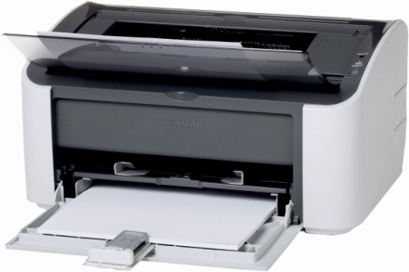
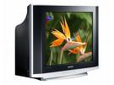

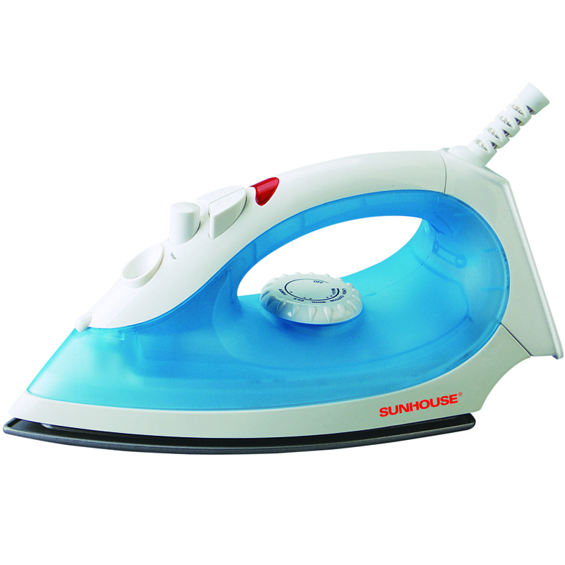
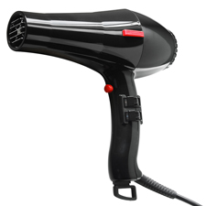
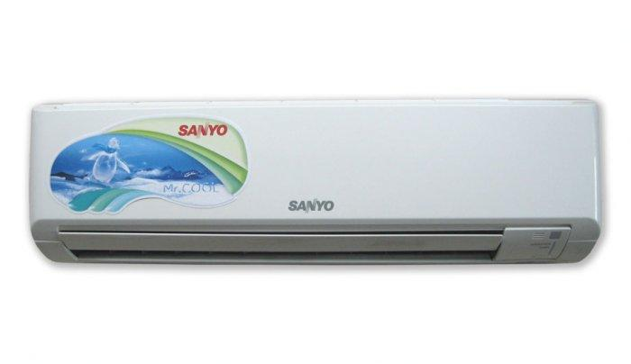
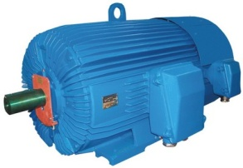

Hoạt động 1: Một số loại nguồn điện phổ biến
Quan sát tranh, kể tên 1 số đồ dùng, máy móc sử dụng điện?

Slide 9
Quan sát các tranh ảnh dưới đây rồi trả lời câu hỏi sau:
Điện mà các đồ dùng, máy móc sử dụng được lấy từ đâu?

Slide 10

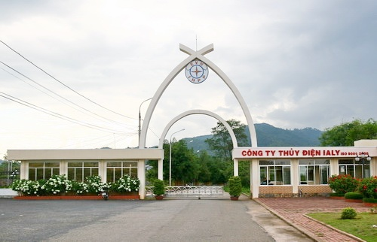
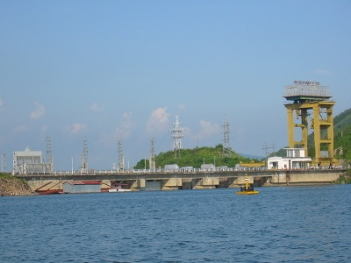
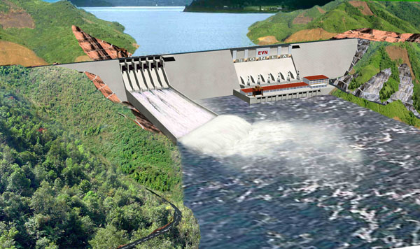
Thủy điện Hòa Bình
Thủy điện I – a - ly
Thủy điện Thác Bà
Thủy điện Sơn La

Slide 11
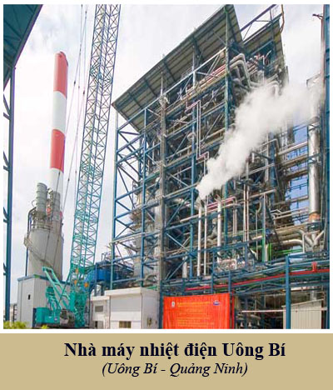


Nhiệt điện Uông Bí
Nhiệt điện Phả Lại
Nhiệt điện Phú Mỹ

Slide 12

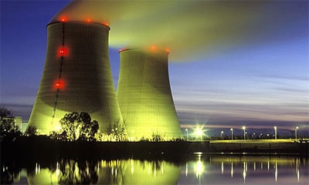
Nhà máy điện hạt nhân

Slide 13
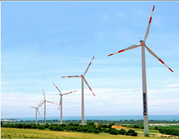


Slide 14


Slide 15
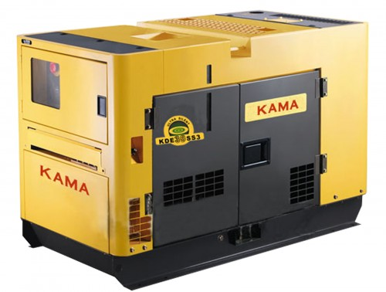

Slide 16
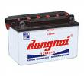

Slide 17
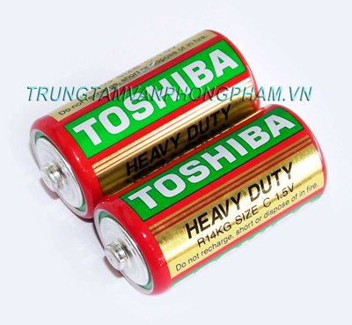

Slide 18
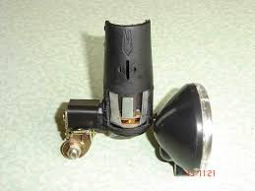

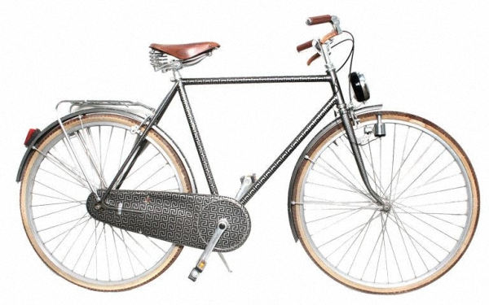

Slide 19
Điện mà các đồ dùng, máy móc đó sử dụng được lấy từ đâu?
1. Từ dòng điện của các nhà máy (thủy điện, nhiệt điện, điện hạt nhân).
2. Từ năng lượng gió
3. Từ năng lượng mặt trời
4. Từ máy phát điện
Tất cả các vật có khả năng cung cấp năng lượng điện đều được gọi chung là nguồn điện.
5. Từ ắc quy
6. Từ pin
7. Từ đi-na-mô

Slide 20
Hoạt động 2: Một số ứng dụng của dòng điện

Slide 21
Trong các loại đồ dùng, máy móc dưới đây, đồ dùng nào dùng năng lượng điện để thắp sáng, đốt nóng, chạy máy?
Đồ dùng
Thắp sáng
Đốt nóng
Chạy máy
Lò nướng
Bóng đèn điện
Quạt điện
Bàn ủi điện
Xe đạp điện
Đèn pin
Máy vi tính
Nồi cơm điện
Tủ lạnh
Máy sấy tóc

Slide 22
Trong các loại đồ dùng, máy móc dưới đây, đồ dùng nào dùng năng lượng điện để thắp sáng, đốt nóng, chạy máy?
Đồ dùng
Thắp sáng
Đốt nóng
Chạy máy
Lò nướng
X
Bóng đèn điện
X
Quạt điện
X
Bàn ủi điện
X
Xe đạp điện
X
Đèn pin
X
Máy vi tính
X
Nồi cơm điện
X
Tủ lạnh
X
Máy sấy tóc
X

Slide 23
Hoạt động 3: Vai trò của nguồn điện

Slide 24
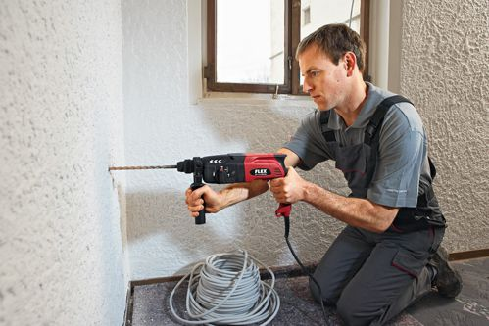
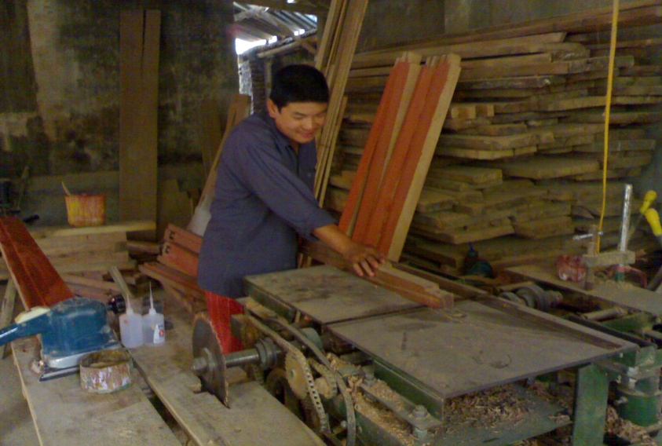
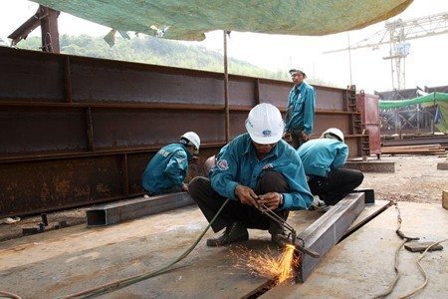
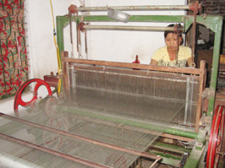
Quan sát các tranh sau cho biết:
Năng lượng điện được sử dụng vào những việc gì? Nêu vai trò của điện đối với cuộc sống của con người.
1
2
3
4

Slide 25
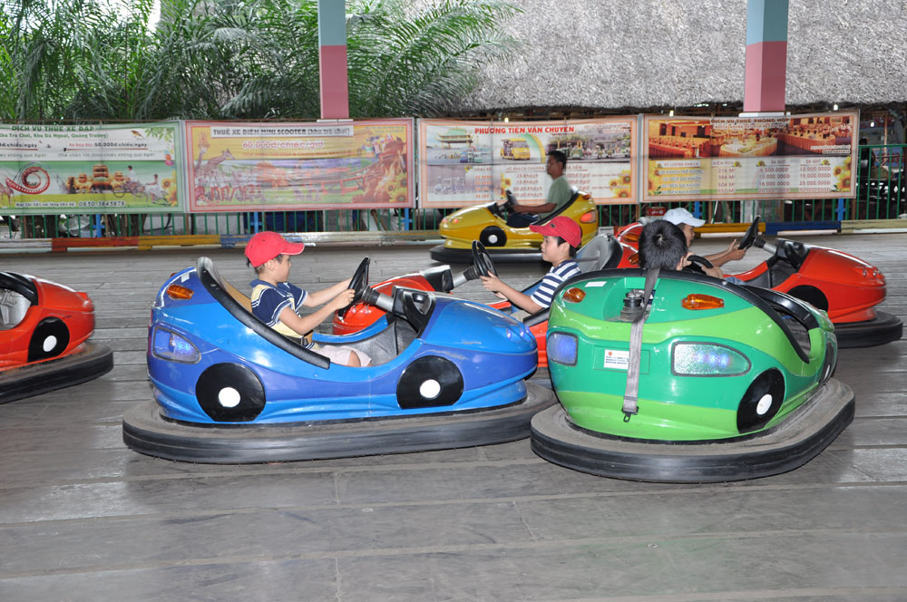
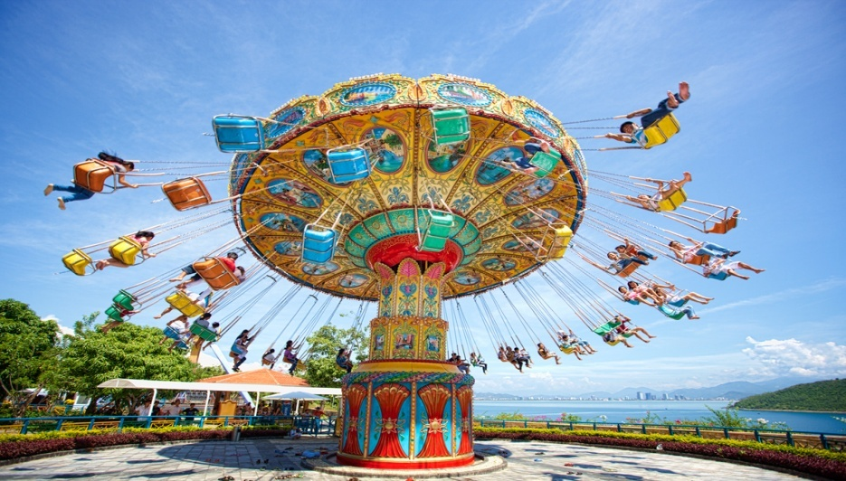
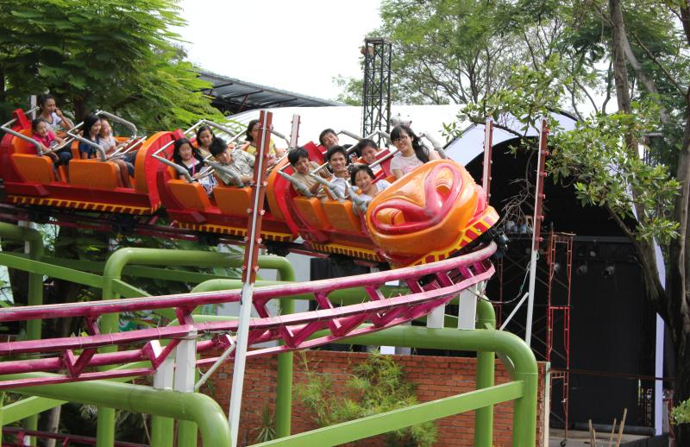
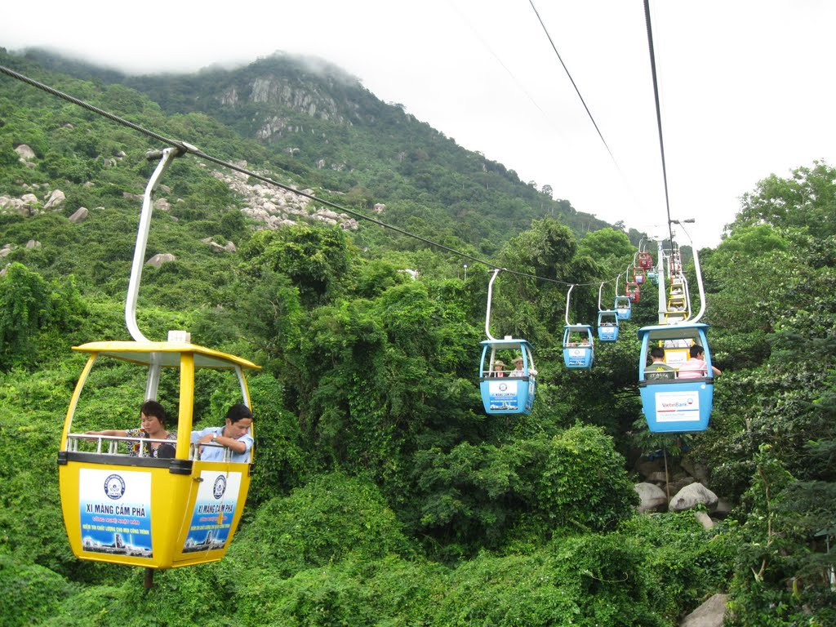
1
2
3
4

Slide 26
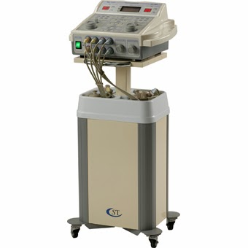
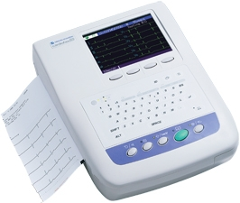
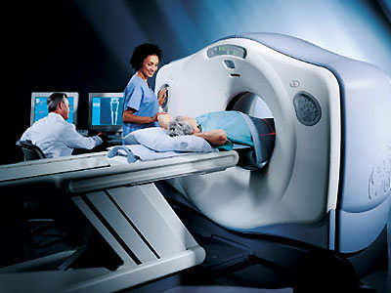
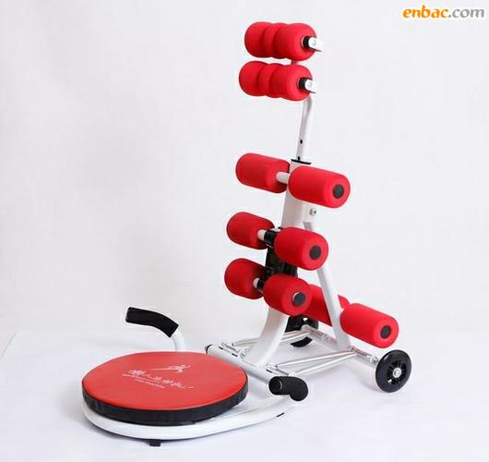
Máy xung điện trị liệu
Máy đo nhịp tim
Máy si ti ( chụp não)
Máy tập thể dục

Slide 27
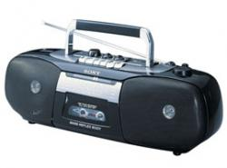
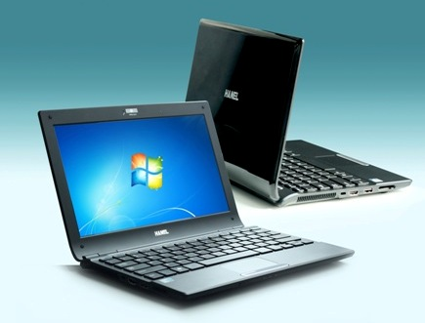

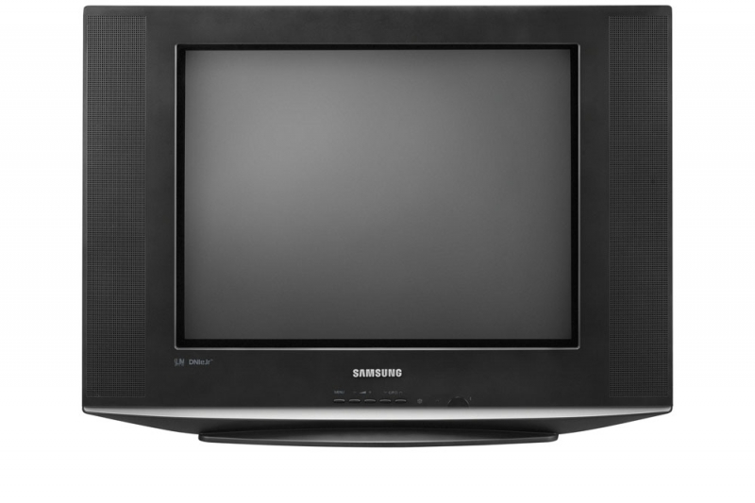
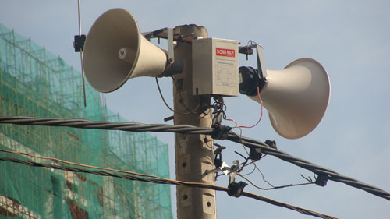
2
3
1
4
5

Slide 28
Năng lượng điện được sử dụng vào những việc gì? Nêu vai trò của điện đối với cuộc sống của con người.
=>Điện đóng vai trò ngày càng quan trọng trong cuộc sống của chúng ta. Điện được sử dụng để chiếu sáng, sưởi ấm, làm lạnh, truyền tin, khám chữa bệnh, luyện tập sức khỏe,…
Chúng ta dùng điện trong học tập, lao động sản
xuất, vui chơi giải trí, sinh hoạt hằng ngày…

Slide 29
Làm thế nào để đưa được điện từ các nhà máy điện đến với người sử dụng ?

Slide 30
Làm thế nào để đưa được điện từ các nhà máy điện đến với người sử dụng ?
=>Trong nhà máy điện, máy phát điện phát ra điện. Điện được tải qua các đường dây đưa đến các ổ điện của mỗi gia đình, mỗi cơ quan, nhà máy,….

Slide 31
Kết luận:
Điện đóng vai trò ngày càng quan trọng trong cuộc sống của chúng ta. Điện được sử dụng để chiếu sáng, sưởi ấm, làm lạnh, truyền tin,… Chúng ta dùng điện trong học tập, lao động sản xuất, vui chơi giải trí, sinh hoạt hằng ngày…
Trong nhà máy điện, máy phát điện phát ra điện. Điện được tải qua các đường dây đưa đến các ổ điện của mỗi gia đình, mỗi cơ quan, nhà máy,….

Slide 32
Khi sử dụng các đồ dùng, máy móc sử dụng điện ta phải lưu ý điều gì?

Slide 33
Khi sử dụng các đồ dùng, máy móc sử dụng điện ta phải lưu ý điều gì?
Khi sử dụng các đồ dùng, máy móc sử dụng điện ta phải làm cẩn thận tránh hỏng, cẩn thận để không bị điện giật và sử dụng năng lượng điện tiết kiệm (chỉ sử dụng điện khi thật cần thiết, ra khỏi phòng nhớ tắt đèn, quạt, ti vi… tiết kiệm điện khi đun nấu, sưởi, ủi quần áo, bật điều hòa vì những việc này tiêu tốn nhiều năng lượng điện).

Slide 34
Ghi vở
Thứ sáu ngày 26 tháng 2 năm 2022
Khoa học
Sử dụng năng lượng điện
1. Dòng điện mang năng lượng:
- Ở nhà máy điện, máy phát điện phát ra điện. Dòng điện tạo ra năng lượng =>các đồ vật chạy bằng điện có thể hoạt động.
- Những vật có khả năng cung cấp năng lượng điện được gọi là nguồn điện.
2. Ứng dụng của dòng điện:
- Phục vụ cho sản xuất và sinh hoạt.

Slide 35
Dặn dò
Ôn kĩ lại nội dung bài học
Chuẩn bị bài sau Lắp mạch điện đơn giản

Slide 36




TIẾT HỌC KẾT THÚC
CHÚC CÁC EM HỌC SINH DỒI DÀO SỨC KHỎE!!!

